Slide 1


Slide 2


Погружение в PyTorch.
Первая нейронная сеть.
Дмитрий Музалевский
Преподаватель

Slide 3
План на сегодня
Граф вычислений
Перекрестная энтропия
Функция Softmax
Практика: первая нейросеть
1
Дмитрий Музалевский, преподаватель

Slide 4
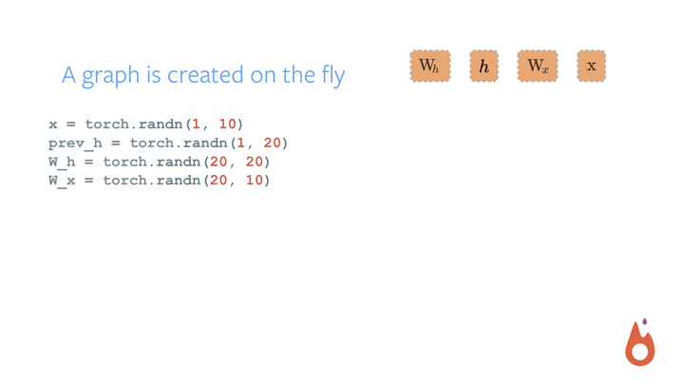
Граф вычислений в PyTorch
Изображение с сайта https://pytorch.org/about/
1
Дмитрий Музалевский, преподаватель

Slide 5
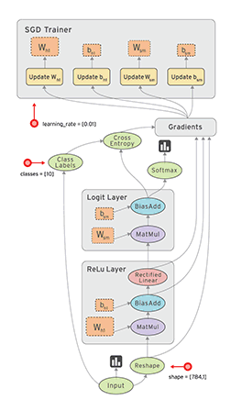
Граф вычислений в TensorFlow
Изображение с сайта https://www.tensorflow.org/programmers_guide/graphs
1
Дмитрий Музалевский, преподаватель

Slide 6
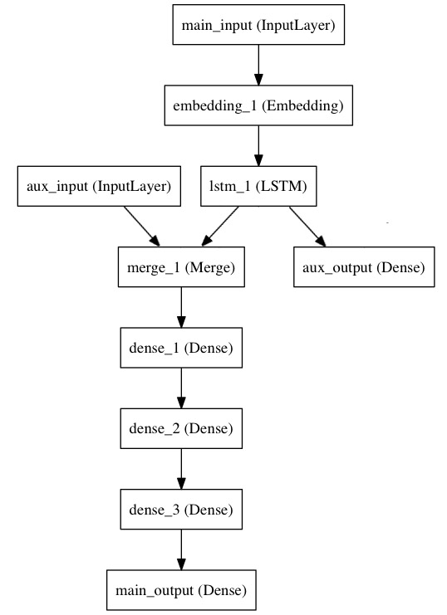
Граф вычислений в Keras
Изображение с сайта https://keras.io/getting-started/functional-api-guide/
1
Дмитрий Музалевский, преподаватель

Slide 7
Разница между графами
Динамический:
Память выделяется динамически
Объекты могут иметь произвольный размер
Статический:
Память выделяется при описании графа
Можно оптимизировать за счет компиляции
1
Дмитрий Музалевский, преподаватель

Slide 8
План на сегодня
Граф вычислений
Перекрестная энтропия
Функция Softmax
Практика: первая нейросеть
2
Дмитрий Музалевский, преподаватель

Slide 9
Информация
Сведения, воспринимаемые человеком и (или) специальными устройствами как отражение фактов материального или духовного мира в процессе коммуникации (ГОСТ 7.0-99).
Знания о предметах, фактах, идеях и т. д., которыми могут обмениваться люди в рамках конкретного контекста (ISO/IEC 10746-2:1996);
2
Дмитрий Музалевский, преподаватель

Slide 10
Количество информации
Количество информации — это числовая характеристика, отражающая степень неопределенности которая исчезает после получения информации.
2
Дмитрий Музалевский, преподаватель

Slide 11
Количество информации
Количество информации — это числовая характеристика, отражающая степень неопределенности которая исчезает после получения информации.
Поиск нужной фамилии открывая телефонный справочник
2
Дмитрий Музалевский, преподаватель

Slide 12
Количество информации
Количество информации — это числовая характеристика, отражающая степень неопределенности которая исчезает после получения информации.
$$Ι=\log_{2}{N}=−\log_{2}{\frac{1}{N}}=−\log_{2}{p}$$
2
Дмитрий Музалевский, преподаватель

Slide 13
Информационная энтропия
Информационная энтропия — мера неопределенности или непредсказуемости некоторой системы.
$$Η\left(P\right)=−\sum_{i}{p_{i}\log{p_{i}}}$$
2
Дмитрий Музалевский, преподаватель

Slide 14
Перекрестная энтропия
Перекрестная энтропия — среднее количество информации в системе Q необходимое для опознания события из системы P.
$$Η\left(P,Q\right)=−\sum_{i}{p_{i}\log{q_{i}}}$$
2
Дмитрий Музалевский, преподаватель

Slide 15
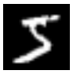
Перекрестная энтропия
Пример: Классификация рукописных цифр.
$$p=$$
$$q=\left[0.03,0.01,0.14,0.20,0.09,0.35,0.13,0.03,0.01,0.01\right]$$
2
Дмитрий Музалевский, преподаватель

Slide 16
Перекрестная энтропия
Пример: Классификация рукописных цифр.
$$p=\left[0.00,0.00,0.00,0.00,0.00,1.00,0.00,0.00,0.00,0.00\right]$$
$$q=\left[0.03,0.01,0.14,0.20,0.09,0.35,0.13,0.03,0.01,0.01\right]$$
2
Дмитрий Музалевский, преподаватель

Slide 17
Перекрестная энтропия
Пример: Классификация рукописных цифр.
$$p=\left[0.00,0.00,0.00,0.00,0.00,1.00,0.00,0.00,0.00,0.00\right]$$
$$Η\left(P,Q\right)=−\sum_{i}{p_{i}\log{q_{i}}}=−1.00∗\log{0.35}$$
$$q=\left[0.03,0.01,0.14,0.20,0.09,0.35,0.13,0.03,0.01,0.01\right]$$
2
Дмитрий Музалевский, преподаватель

Slide 18
Относительная энтропия
Дивергенция Кульбака-Лейблера или относительная энтропия — это величина потерь информации при переходе от одной системы к другой.
2
Дмитрий Музалевский, преподаватель

Slide 19
Относительная энтропия
Дивергенция Кульбака-Лейблера или относительная энтропия — это величина потерь информации при переходе от одной системы к другой.
Когда мы минимизируем кросс-энтропию по — константа! Поэтому мы одновременно минимизируем и расстояние Кульбака-Лейблера.
2
Дмитрий Музалевский, преподаватель

Slide 20
План на сегодня
Граф вычислений
Перекрестная энтропия
Функция Softmax
Практика: первая нейросеть
3
Дмитрий Музалевский, преподаватель

Slide 21
Функция softmax
$$softmax\left(z\right)=\frac{e^{z}}{\sum_{k}{e^{z_{k}}}}$$
Какие могут быть проблемы?
3
Дмитрий Музалевский, преподаватель

Slide 22
Функция softmax
$$softmax\left(z\right)=\frac{e^{z}}{\sum_{k}{e^{z_{k}}}}$$
При относительно небольших абсолютных значениях может оказаться слишком большим или слишком маленьким.
3
Дмитрий Музалевский, преподаватель

Slide 23
Первый трюк
$$softmax\left(z\right)=\frac{e^{z}}{\sum_{k}{e^{z_{k}}}}$$
$$softmax\left(z−с\right)=\frac{e^{z−с}}{\sum_{k}{e^{z_{k}−с}}}=\frac{{e^{z}}/{e^{c}}}{\sum_{k}{{e^{z_{k}}}/{e^{c}}}}=\frac{e^{z}}{\sum_{k}{e^{z_{k}}}}$$
При изменении всего вектора на одну и ту же константу значение функции не меняется
3
Дмитрий Музалевский, преподаватель

Slide 24
Второй трюк
$$softmax\left(z\right)=\frac{e^{z}}{\sum_{k}{e^{z_{k}}}}$$
При вычислении кросс-энтропии мы считаем логарифм от выходов сети.
3
Дмитрий Музалевский, преподаватель

Slide 25
Второй трюк
$$softmax\left(z\right)=\frac{e^{z}}{\sum_{k}{e^{z_{k}}}}$$
$$\log{softmax\left(z\right)=\log{\frac{e^{z}}{\sum_{k}{e^{z_{k}}}}}}=z−\log{\sum_{k}{e^{z_{k}}}}$$
При вычислении кросс-энтропии мы считаем логарифм от выходов сети.
3
Дмитрий Музалевский, преподаватель

Slide 26
План на сегодня
Граф вычислений
Перекрестная энтропия
Функция Softmax
Практика: первая нейросеть
4
Дмитрий Музалевский, преподаватель

Slide 27
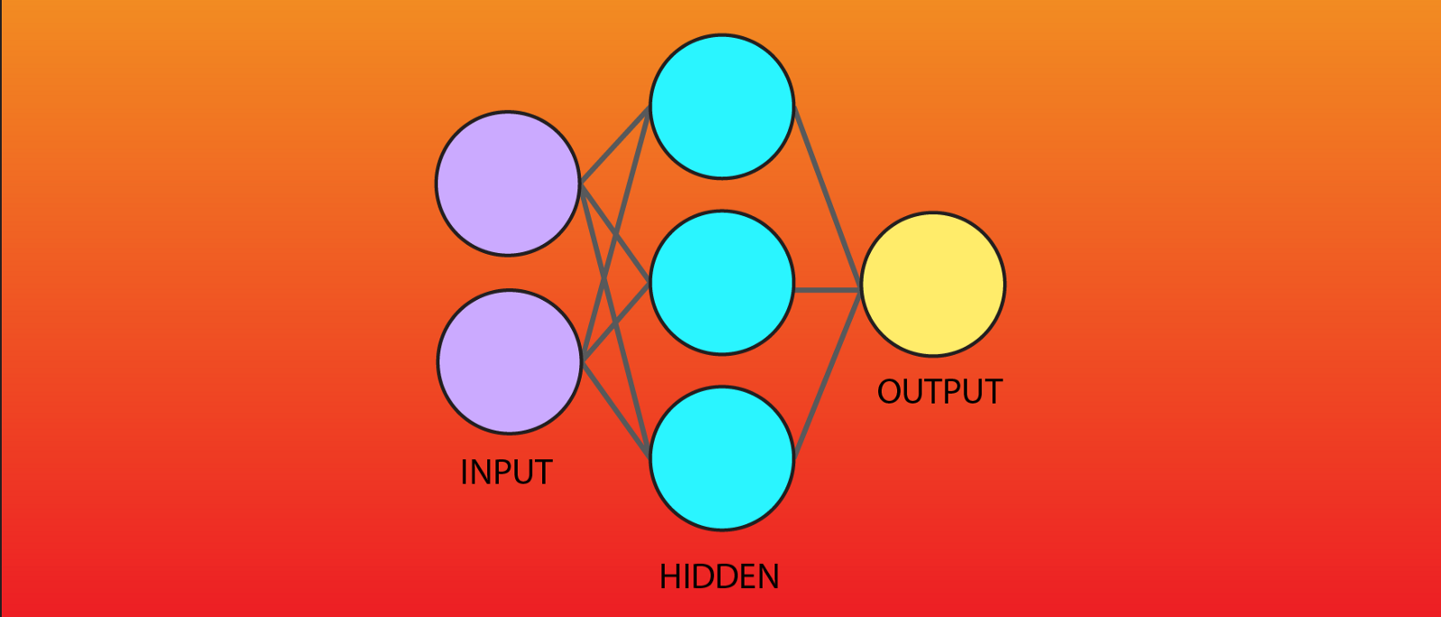
Multilayer Perceptron (MLP)
4
Дмитрий Музалевский, преподаватель

Slide 28
Спасибо
за внимание!

